Slide 1

Introduzione allo sviluppo con Unity3d
Marcello Marchetti
Senior Technical Evangelist, Microsoft
@marcello_twit

Slide 2
Agenda
Introduzione a Unity3d
L’ambiente di sviluppo
GameObject, Scene, Component e Prefab
Fisica e collisioni
Scripting in C#
UI Tools
Q&A

Slide 3
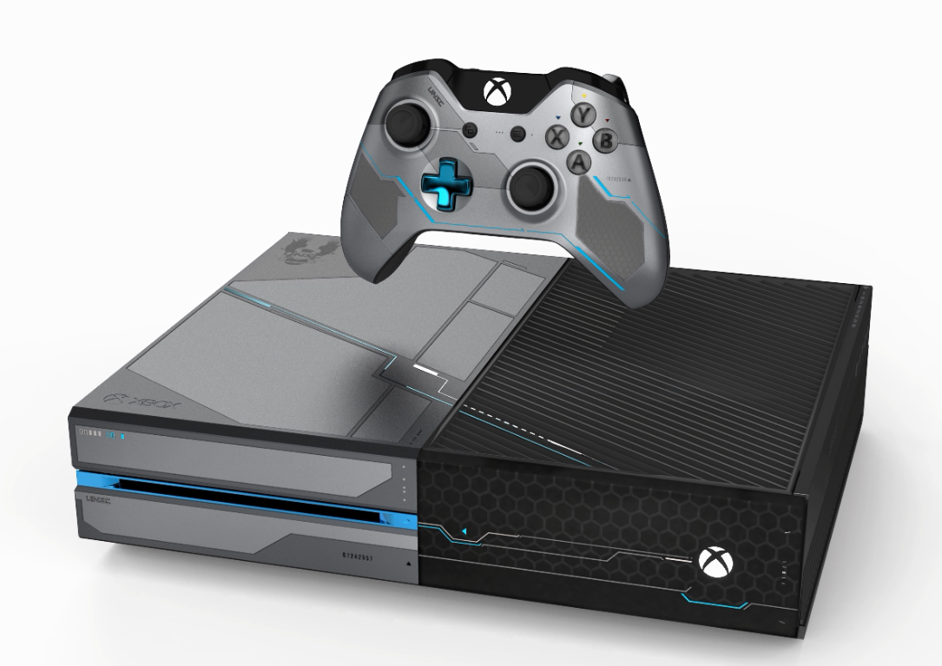

Codice Sconto:
COUPONXBOXHALO1T
https://www.gamestop.it/XboxONE/Games/93815/xbox-one-1-tb-halo-5-guardians-esclusiva-gamestop

Slide 4

Introduzione a Unity3d
Unity e’
Ecosistema completo per lo sviluppo di videogiochi (game engine)
Utilizzato da hobbisti, studenti, indie e studios AAA
Supporta piu’ piattaforme di qualsiasi altro tool sul mercato

Slide 5
Introduzione a Unity3d
Unity non e’
Un software di manipolazione di immagini 2D o di creazione di grafica vettoriale
Photoshop, Gimp, Illustrator, Inkscape
Un tool di modellazione 3D
3D Studio Max, Maya, Blender
Ha un sistema di generazione dei terreni e supporta plugins di terze parti che abilitano alcune funzioni di modellazione 3D

Slide 6
Introduzione a Unity3d
Caratteristiche e Funzionalita’
Qualita’ AAA
Editor per le scene (livelli) & in-editor game play
Fisica
Programmazione con C# e/o JavaScript
Supporto 2D & 3D
Audio
Effetti particellari
Sistema di animazioni e macchina a stati built-in
UI tools
Funzionalita’ di networking e multiplayer

Slide 7
DEMO L’ambiente di sviluppo

Slide 8
GameObject, Scene, Component, Prefab
GameObject
L’oggetto base di Unity (classe object)
In Unity tutto e’ un GameObject
Estendibile attraverso componenti (components)
Gerarchia Parent – Child
Scene
«Contenitore» di tutti i GameObject
Livello
Menu
Leaderboard
Ecc..

Slide 9
GameObject, Scene, Component, Prefab
Component
Caratteristica / funzionalita’ di un GameObject
Transform: componente base di ogni GameObject
Lo Script e’ un Component
Prefab
Tipo di asset che permette di memorizzare (serializzare) un GameObject completo di Componenti e proprieta’
«Template» di un oggetto
Classe istanziabile

Slide 10
DEMO GameObject, Scene, Component, Prefab

Slide 11
Fisica e Collisioni
Physics 2D vs 3D
Caratteristiche comuni ma motori separati
Rigidbody vs Rigidbody2D
Occhio ai components!!
Colliders
BoxCollider, SphereCollider, CapsuleCollider...
Occhio agli eventi!!

Slide 12
Scripting
C# o JavaScript
Mono Compiler
.NET framework 3.5
Uno script e’ tipicamente un componente
Proprieta’
Comportamenti (MonoBehaviour)
Estensione dell’IDE

Slide 13
DEMO Fisica e Scripting

Slide 14
UI Tools
Canvas
Il Canvas e’ un GameObject (con un componente Canvas)
Tutti gli elementi della UI devono essere “figli” del Canvas
Definisce la modalita’ di rendering
EventSystem
E’ composto da diversi componenti
Genera eventi basati sull’input dell’utente

Slide 15

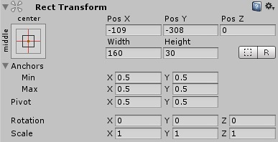
UI Tools
Rect Tool
Spostare, ridimensionare e ruotare gli elementi della UI
Rect Transform
Rimpiazza il normale componente Transform
Gestisce ancoraggio e posizione dei controlli

Slide 16
DEMO UI Tools

Slide 17
Introduzione allo sviluppo con Unity3d
Q&A
@marcello_twit
https://mva.microsoft.com/it-it/training-courses/corso-introduttivo-allo-sviluppo-di-videogame-con-unity-5-14694?l=x76MnGauB_4505513172

